Slide 1
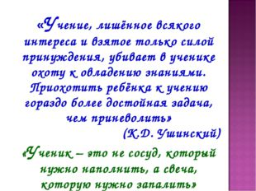
ИТОГИ 1 ЧЕТВЕРТИ

Slide 2
УСТАНОВКА
Все дети могут успешно учиться, если школа умеет учить (Д.Г. Левитас)
Наши учителя– лучшие учителя!!!
Наши ученики – лучшие ученики!!!

Slide 3
ЦЕЛЬ ПЕДСОВЕТА
Способствовать осознанию учителями педагогической проблемы формирования мотивации учения, как важнейшей из определяющих результативность образовательной деятельности.
Формировать у педагогов установку на использование методов и приемов повышения учебной мотивации школьников.

Slide 4
ДВИЖЕНИЕ
НА 1 СЕНТЯБРЯ – 858 УЧАЩИХСЯ
В ШКОЛЕ 9 УЧАЩИХСЯ ОБУЧАЮТСЯ НА ДОМУ.

Slide 5
КАЧЕСТВО 5-10 КЛАССОВ

Slide 6
Неуспевающие учащиеся по итогам 1 четверти:
Галиуллин Рэналь (6В) – математика
Целовальников Иван (7А) – русский язык
Биктагиров Искандер (7А) – русский язык
Закиров Карим (7А) – русский язык
Галимжанов Адель (7А) – русский язык
Крымов Максим (7Б) – геометрия
Борисова Ева (7Б) – алгебра
Ботов Виктор (7Б) – алгебра, геометрия, информатика, обществознание, физика
Бобохонов Диловар (7В) – литература
Мазмаева Камилла (8А) – алгебра, геометрия ( не аттестована по болезни)
Габбасова Элина (8Б)– литература

Slide 7
КАЧЕСТВО ВЫПУСКНЫХ КЛАССОВ

Slide 8
Неуспевающие учащиеся по итогам 1 четверти:
Конилов (9А)- рус.яз., литер
Измайлов (9 А)- рус. яз.
Ботов (9Б)- химия
Емельянов (9Б)- анг.яз.
Биктагиров (10 А)- химия
Шишкин (11 А)- литер. рус.яз.
Мурасова (11 А)- химия

Slide 9
ПРЕТЕНДЕНТЫ НА АТТЕСТАТ С ОТЛИЧИЕМ
9А КЛАСС:
Петрунина Эвелина, Мингалеева Ралина, Колесова Валерия (геометрия, рус.яз., химия)
11А класс:
«медаль» Зарипова Аделя , Салимова Зарина (рус.яз.).
Саляхиева Ралина (инфор.), Хайбуллина Екатерина ( рус.яз., Химия) Базаева Карина ( 5 предметов), Паршакова Полина (рус.яз.), Яруллин Надир (рус.яз., химия), Диярова Камилла (рус.яз, матем., химия). Фатыхова Алия

Slide 10

Локальные акты: помощники?

Slide 11
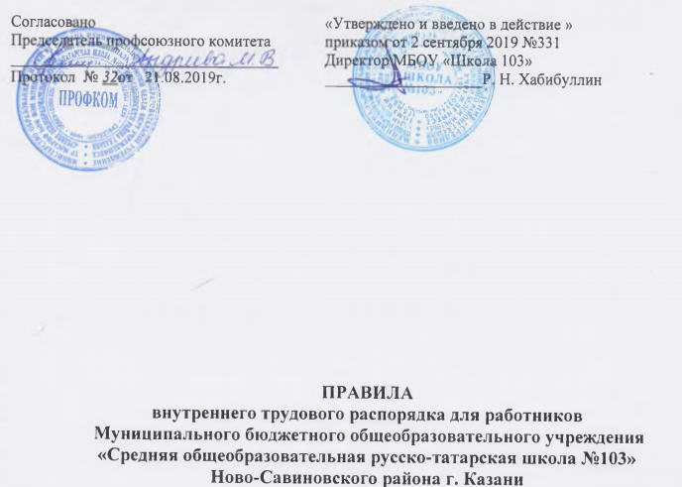
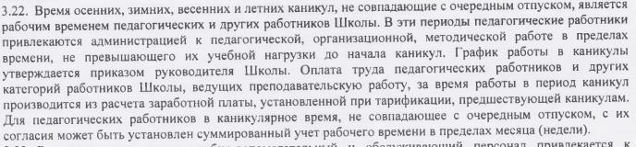
Локальные акты

Slide 12
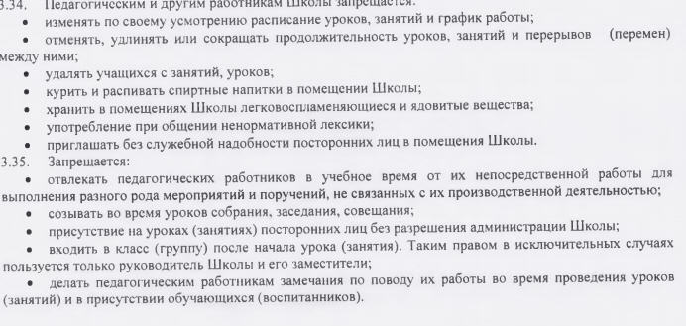
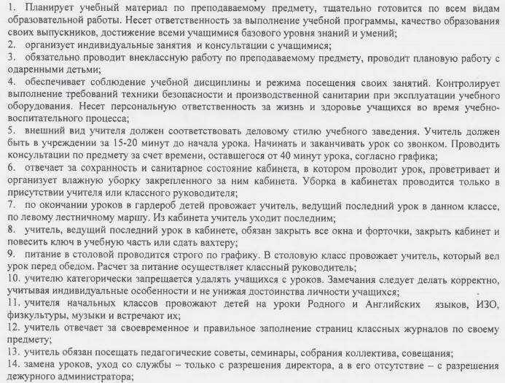
Локальные акты

Slide 13
ДОЛЖНОСТНЫЕ ИНСТРУКЦИИ
УЧИТЕЛЕЙ-ПРЕДМЕТНИКОВ
3.1. Осуществляет обучение и воспитание обучающихся
с учетом специфики преподаваемого предмета, проводит уроки и другие занятия в соответствии с расписанием в указанных по­мещениях.
3.2. Учитель обязан иметь тематический план работы по предмету в каждой параллели классов на учебную четверть и рабочий план на каждый урок.
3.5. Ведет в установленном порядке учебную документацию, осуществляет текущий контроль успеваемости и посещаемости обучающихся на уроках, выставляет текущие оценки в класс­ный журнал и дневники, своевременно сдает администрации необходимые отчетные данные.

